Slide 1
Отопление многоквартирного дома

Slide 2
Отопление многоквартирного дома
Нормативная база
СП 50.13330.2012 "Тепловая защита зданий"
СП 51.13330.2011 "Защита от шума"
СП 54.13330.2011 "Здания жилые многоквартирные"
СП 61.13330.2012 "Тепловая изоляция оборудования и трубопроводов”
СП 131.13330.2012 "Строительная климатология”
ГОСТ 30494-2011 Здания жилые и общественные. Параметры микроклимата в помещениях
ГОСТ 12.1.005-88 ССБТ. Общие санитарно-гигиенические требования к воздуху рабочей зоны

Slide 3
Отопление многоквартирного дома
Виды систем отопления многоквартирных домов
- Поквартирная система отопления (при которой газовый котёл устанавливается в кухне или отдельном помещении).
- Индивидуальное отопление (при котором своя котельная обслуживает один дом или жилой комплекс).
- Центральное отопление

Slide 4
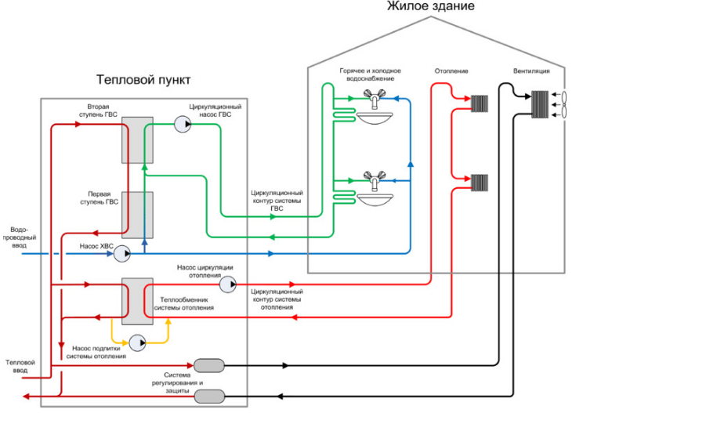
Отопление многоквартирного дома
Устройство центрального отопления многоквартирного дома

Slide 5
Отопление многоквартирного дома
Схемы разводки систем отопления в многоквартирных домах
- Однотрубная (без замыкающего участка)
- Однотрубная (с замыкающим участком)
- Двухтрубная
- Лучевая

Slide 6
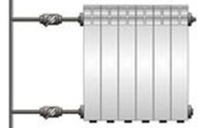
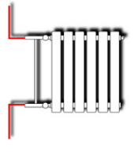
Отопление многоквартирного дома
Схемы однотрубной системы отопления:
а) Без замыкающего участка
б) С замыкающим участком
а)
б)

Slide 7
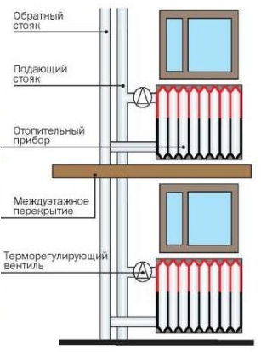
Отопление многоквартирного дома
Схема двухтрубной системы отопления
Подающая и обратная магистрали в ней разделены, поэтому теплоноситель на входах во все квартиры и радиаторы имеет почти одинаковую температуру, замена радиаторов на иной тип и даже объём не оказывает существенного влияния на работу других приборов. На батареи можно устанавливать приборы регулирования, в том числе автоматические.

Slide 8
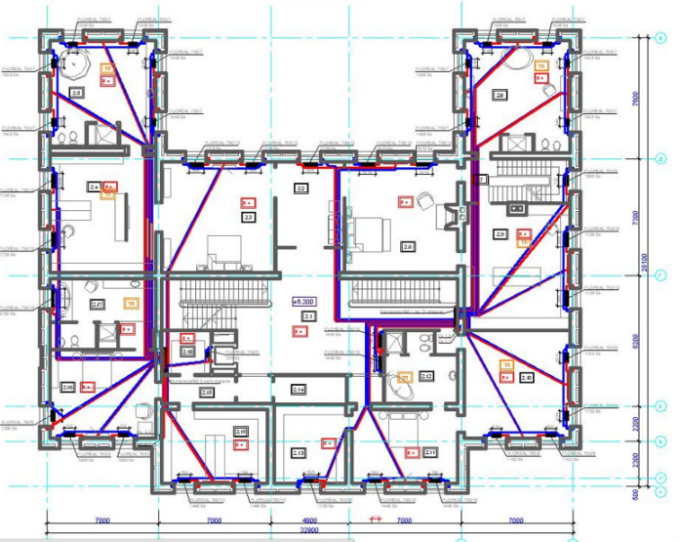
Отопление многоквартирного дома
Схема лучевой системы отопления

Slide 9
Отопление многоквартирного дома
Преимущества систем отопления
Однотрубная система отопления.
Ее конструкция отличается простотой, а, значит, надежностью и дешевизной. Но все же она не слишком востребована. Дело в том, что, попадая в систему отопления дома, теплоноситель должен пройти через все радиаторы отопления, прежде чем попадет в обратный трубопровод. Нагревая поочередно все радиаторы, теплоноситель теряет температуру. В результате, добираясь до последнего пользователя, вода имеет сравнительно невысокую температуру, из-за чего в последнем помещении она может значительно отличаться от температуры в том, в которое приходит вначале.
Двухтрубная система отопления.
Лишена тех недостатков, которые присущи однотрубной системе отопления. Горячая вода, пройдя через радиатор отопления, попадает не в трубу, ведущую к следующему радиатору, а сразу в обратку. Оттуда сразу отправляется назад, на тепловую станцию, где будет нагрета до нужной температуры. Конечно, этот вариант требует значительно больше затрат как при монтаже системы, так и при обслуживании. Зато эта схема устройства отопительной системы позволяет обеспечить одинаковую температуру во всех отапливаемых помещениях.

Slide 10
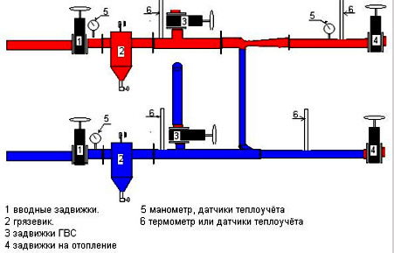
Отопление многоквартирного дома
Схема работы теплоузла системы отопления

Slide 11
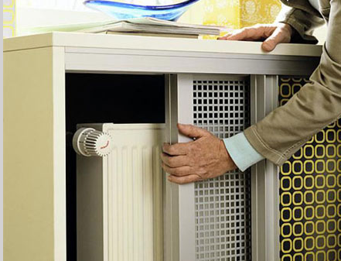
Отопление многоквартирного дома
Влияние радиаторов на температуру воздуха в помещении
Говоря про отопление квартиры в целом, нельзя не уделить внимание радиаторам отопления. Все-таки именно они являются главными поставщиками тепла в большинство помещений квартиры. Большая часть людей привыкла к чугунным радиаторам, которые начали устанавливать в домах почти столетие назад.
Владельцы жилья красят их, завешивают шторами и тюлем и даже устанавливают специальные ширмы, чтобы их скрыть.
А ведь любые преграды уменьшают теплоотдачу, из-за чего температура в помещении может упасть на несколько градусов. Именно поэтому многие владельцы квартир предпочитают устанавливать более современные виды радиаторов.

Slide 12
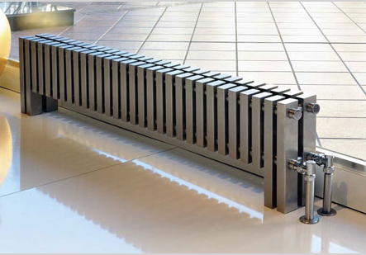
Отопление многоквартирного дома
Радиаторы из различных материалов
1. Алюминий. Материал – легкий, обладающий высокой теплопроводностью и изящный. Его не нужно красить, нагревается очень быстро, и через считанные минуты начинает отдавать тепло помещению. Увы, у него есть минусы. Например, вода с повышенной кислотностью может со временем нанести радиаторам отопления непоправимый вред. Кроме того, алюминий является довольно пластичным и мягчим материалом. Слишком высокое давление (чаще всего на первых этажах 12-16-этажных зданий) может просто разорвать их.
2. Сталь. Выглядят эти радиаторы не плохо. Так же как и алюминиевые, очень быстро нагреваются и передают тепло окружающему помещению.
Высокая прочность позволяет изготавливать довольно миниатюрные радиаторы, которые, благодаря хорошей теплопередаче, способны поддерживать нужную температуру в помещении. Высокая прочность гарантирует, что даже при высоком давлении радиаторы не будут повреждены. Единственный минус – высокое содержание кислорода в воде может негативно воздействовать на внутреннюю стенку «батареи».

Slide 13
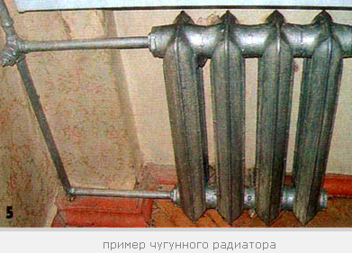
Отопление многоквартирного дома
Радиаторы из различных материалов
3. Чугун. Современные технологии позволяют изготавливать довольно миниатюрные и привлекательные радиаторы из чугуна. Они не только обладают высокой прочностью, но и не боятся повышенной кислотности воды или большого содержания кислорода. Их производят в России, Беларуси и некоторых странах Европы. Стоимость этих радиаторов сравнительно невысока, что делает их популярными во многих странах мира.

Slide 14
Спасибо за внимание

